Slide 1
Verbs 1-30
Pic first

Slide 2

aimer

Slide 3

travailler

Slide 4
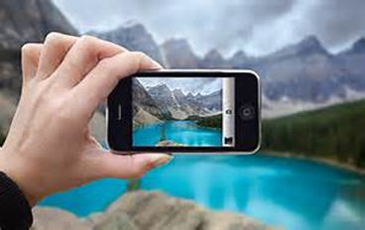
visiter

Slide 5

rentrer

Slide 6

regretter

Slide 7

commencer

Slide 8

danser

Slide 9
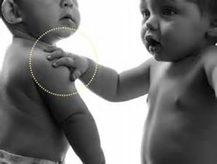
toucher

Slide 10

entrer

Slide 11
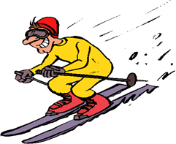
skier

Slide 12

marcher

Slide 13
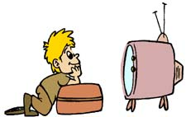
regarder

Slide 14
etudier

Slide 15

manger

Slide 16

chercher

Slide 17

presenter

Slide 18
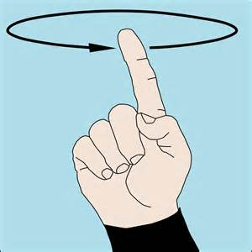
tourner

Slide 19
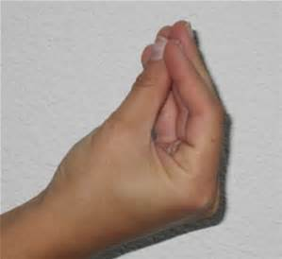
fermer

Slide 20
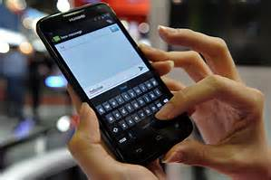
inviter

Slide 21

porter

Slide 22
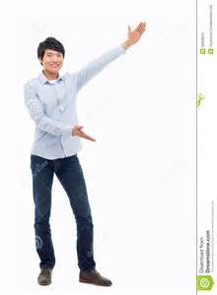
montrer

Slide 23
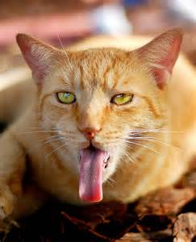
detester

Slide 24
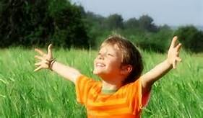
adorer

Slide 25

coûter

Slide 26
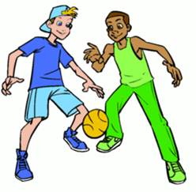
jouer

Slide 27
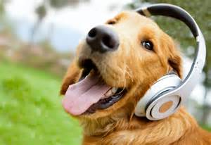
ecouter

Slide 28
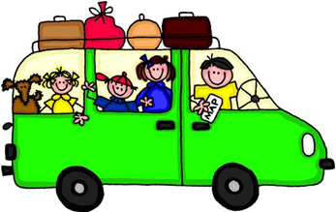
voyager

Slide 29

imaginer

Slide 30

decider

